Slide 1
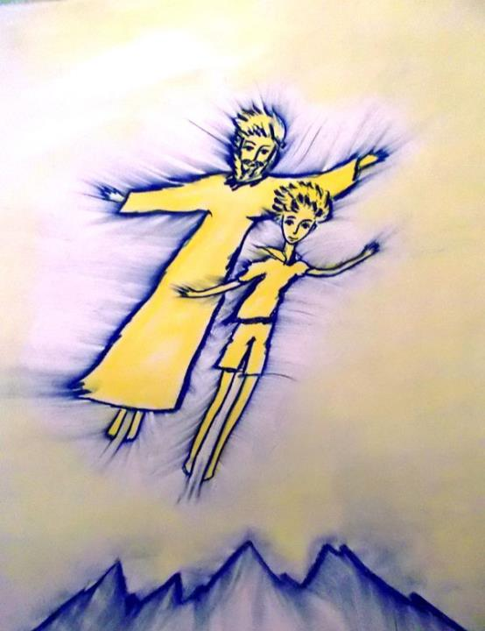

Slide 3
Модуль «Витражное искусство» во внеурочной деятельности в начальной школе
Муниципальное общеобразовательное учреждение средняя общеобразовательная школа №7 г. Углич
Гусева Светлана Александровна,
учитель начальных классов

Slide 5
№ |  | Учебные занятия модуля |  |  | Используемые материалы | Контроль | Историческая справка
1 |  | Вводное занятие
2 |  | Знакомство с учебно-материальной базой. Краски для росписи витража. Основы цветовой грамоты: основные и вспомогательные цвета. Симметрия.
3 |  | Выполнение витража с помощью шаблонов и самоклеющейся бумаги
4 |  | Выполнение сувенира-подарка с помощью кальки и плотного картона при помощи вырезанки
 |  | - контроль |  | - историческая справка

Slide 6
№ |  | Учебные занятия модуля |  |  | Используемые материалы | Контроль | Историческая справка
1 |  | Вводное занятие
2 |  | Знакомство с учебно-материальной базой. Краски для росписи витража. Основы цветовой грамоты: основные и вспомогательные цвета. Симметрия.
3 |  | Выполнение витража с помощью шаблонов и самоклеющейся бумаги
4 |  | Выполнение сувенира-подарка с помощью кальки и плотного картона при помощи вырезанки
 |  | - контроль |  | - историческая справка

Slide 7
№ |  | Учебные занятия модуля |  |  | Используемые материалы | Контроль | Историческая справка
5 |  | Витраж с использованием природных материалов
6 |  | Витраж-имитация из пластилина
7 |  | Витраж на пленке
8 |  | Витраж на пластмассовых заготовках
9 |  | Мозаика – витраж из цветных стекол
10 |  | Итоговое занятие. Выставка
 |  | - контроль |  | - историческая справка

Slide 8
№ |  | Учебные занятия модуля |  |  | Используемые материалы | Контроль | Историческая справка
1 |  | Вводное занятие
2 |  | Знакомство с учебно-материальной базой. Краски для росписи витража. Основы цветовой грамоты: основные и вспомогательные цвета. Симметрия.
3 |  | Выполнение витража с помощью шаблонов и самоклеющейся бумаги
4 |  | Выполнение сувенира-подарка с помощью кальки и плотного картона при помощи вырезанки
 |  | - контроль |  | - историческая справка

Slide 9
№ |  | Учебные занятия модуля |  |  | Используемые материалы | Контроль | Историческая справка
5 |  | Витраж с использованием природных материалов
6 |  | Витраж-имитация из пластилина
7 |  | Витраж на пленке
8 |  | Витраж на пластмассовых заготовках
9 |  | Мозаика – витраж из цветных стекол
10 |  | Итоговое занятие. Выставка
 |  | - контроль |  | - историческая справка

Slide 10
№ |  | Учебные занятия модуля |  |  | Используемые материалы | Контроль | Историческая справка
1 |  | Вводное занятие
2 |  | Знакомство с учебно-материальной базой. Краски для росписи витража. Основы цветовой грамоты: основные и вспомогательные цвета. Симметрия.
3 |  | Выполнение витража с помощью шаблонов и самоклеющейся бумаги
4 |  | Выполнение сувенира-подарка с помощью кальки и плотного картона при помощи вырезанки
 |  | - контроль |  | - историческая справка

Slide 11
№ |  | Учебные занятия модуля |  |  | Используемые материалы | Контроль | Историческая справка
5 |  | Витраж с использованием природных материалов
6 |  | Витраж-имитация из пластилина
7 |  | Витраж на пленке
8 |  | Витраж на пластмассовых заготовках
9 |  | Мозаика – витраж из цветных стекол
10 |  | Итоговое занятие. Выставка
 |  | - контроль |  | - историческая справка

Slide 12
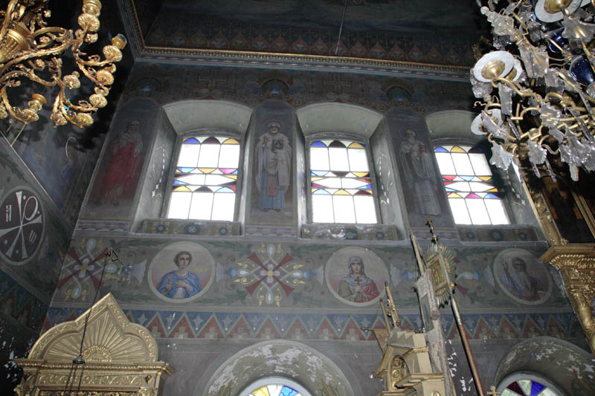

Slide 13
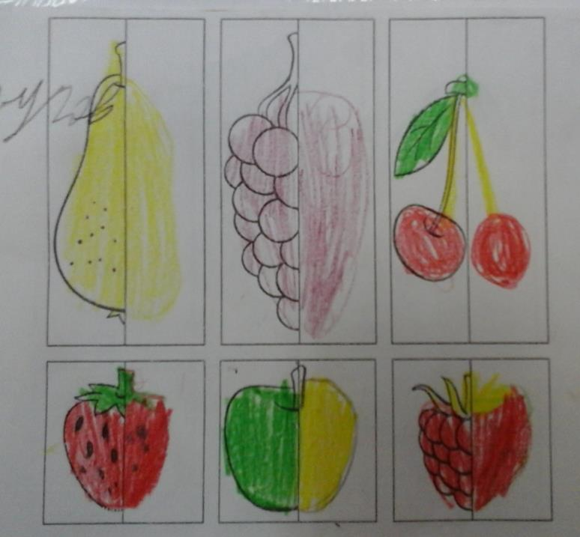
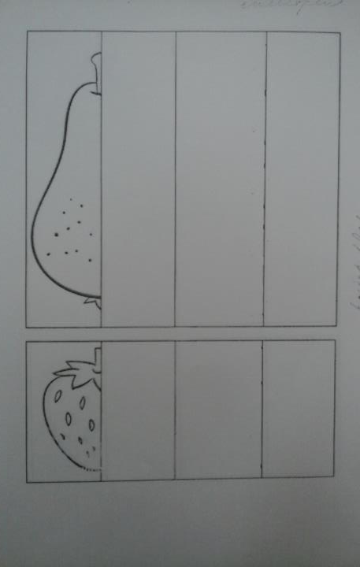

Slide 14
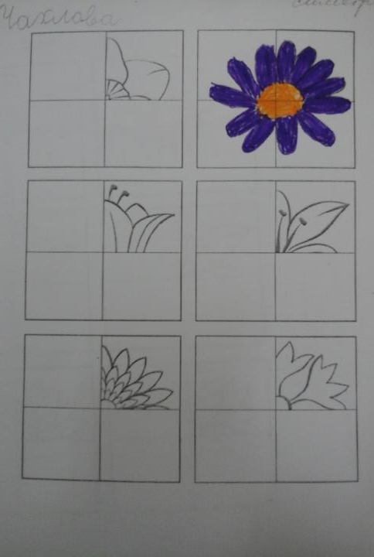
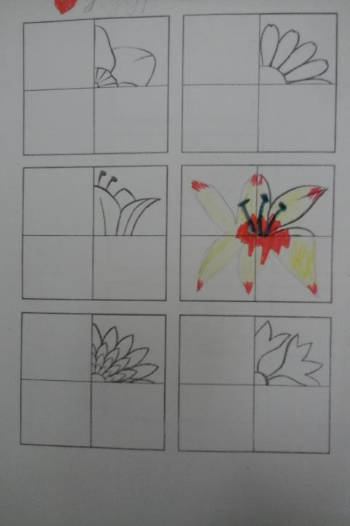

Slide 15
Дорисуй предмет

Slide 16
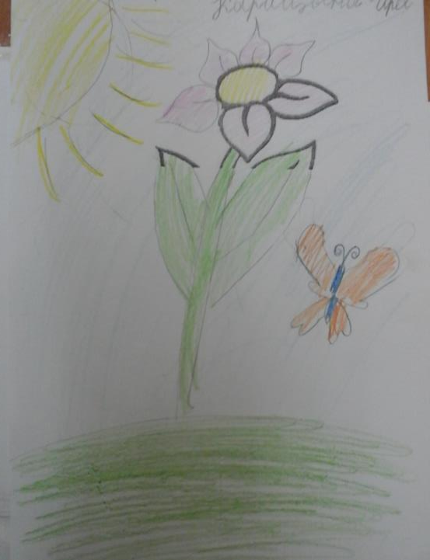
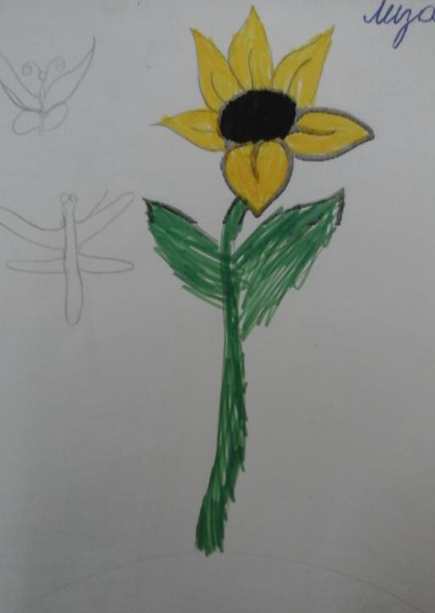

Slide 17
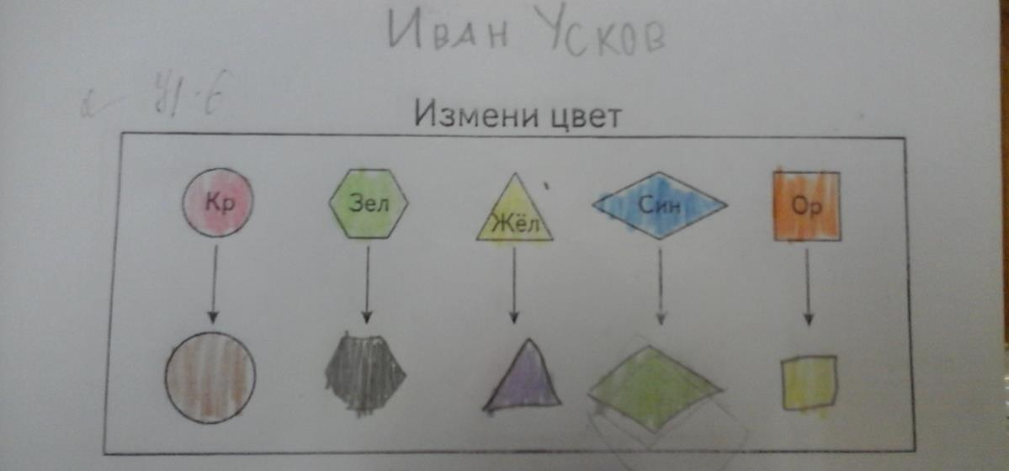

Slide 18
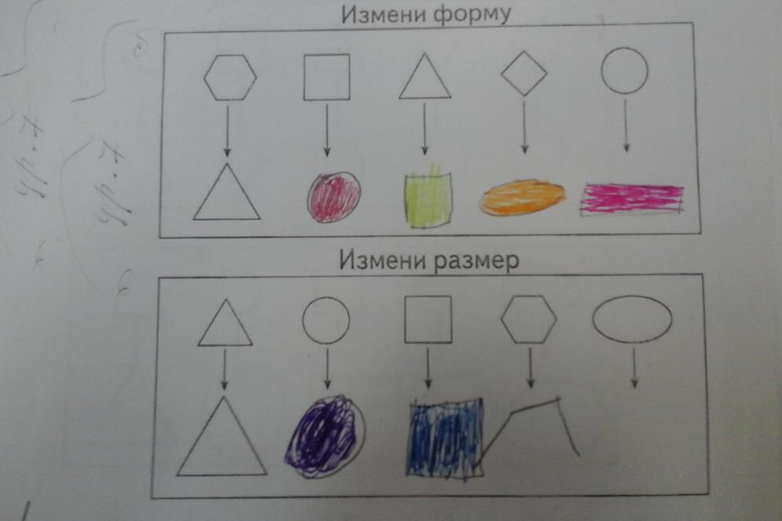

Slide 19
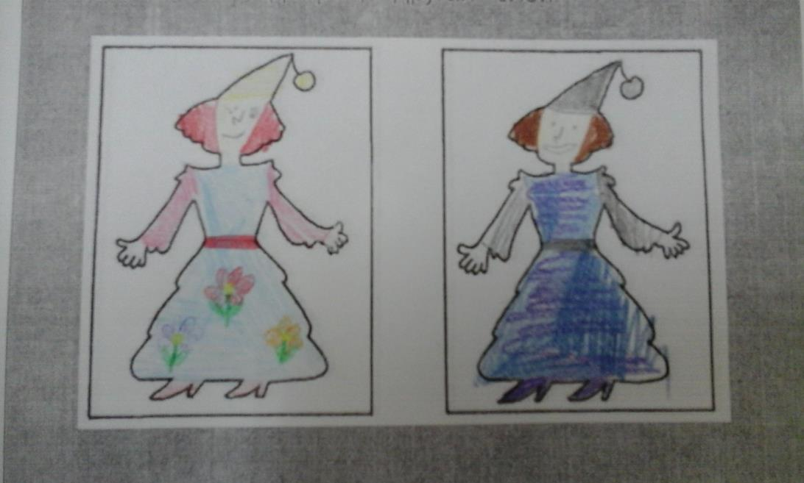

Slide 20
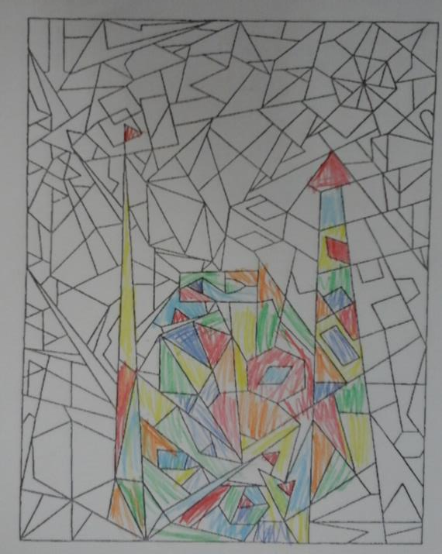

Slide 21
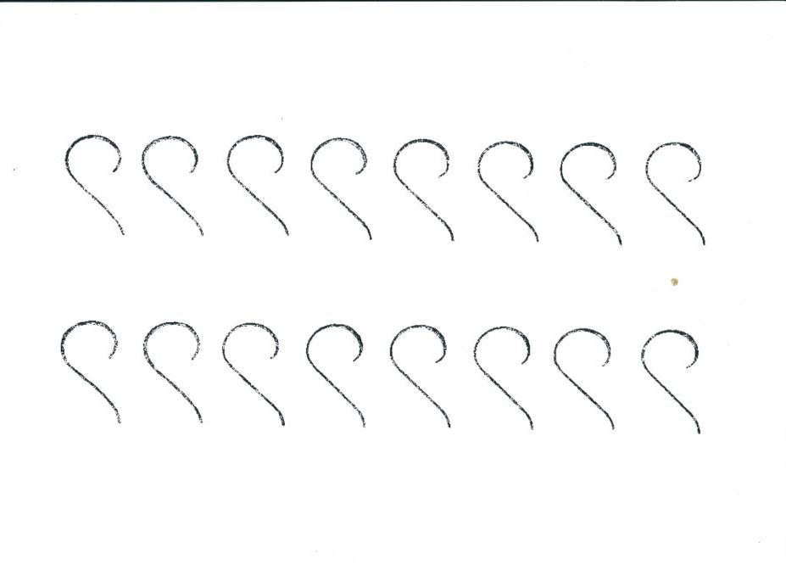

Slide 22
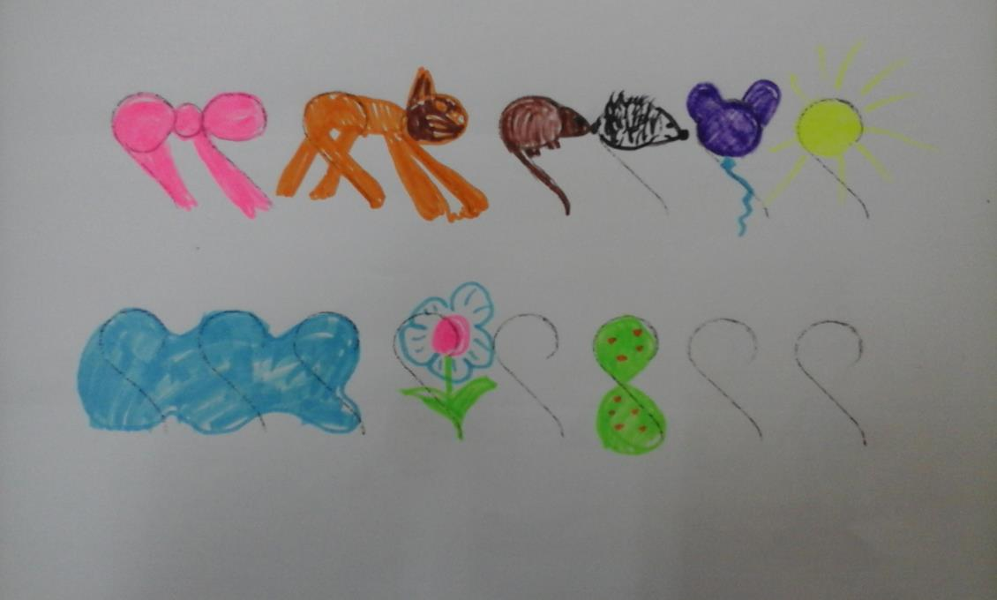

Slide 23
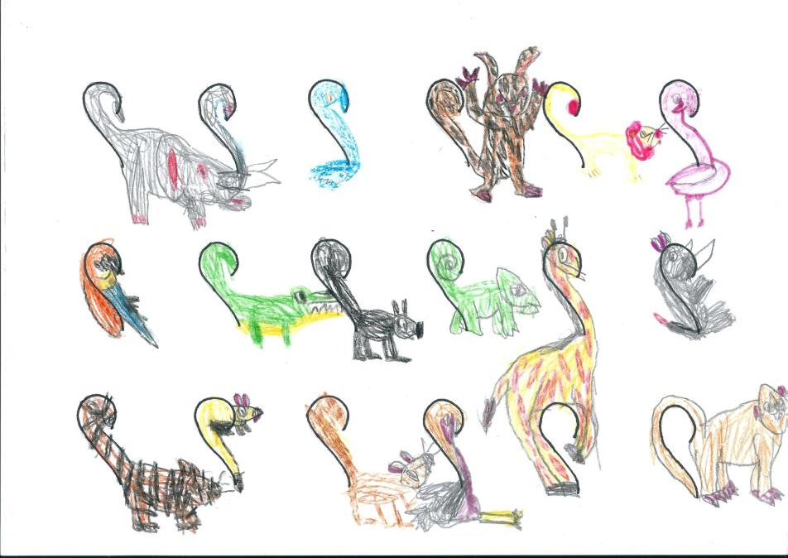

Slide 26
Программа внеурочной деятельности «Начальное моделирование и конструирование»
№ | Наименование разделов | Общее кол-во часов | В том числе:
 |  |  | теоретических | практических
1 | Витраж | 9 | 1 | 8
2 | Объемное конструирование из бумаги | 7 | - | 7
3 | 3D моделирование из пластика | 10 | 1 | 9
4 | Оригами | 8 | 1 | 7
 | Итого: | 34 | 3 | 31

Slide 27
